Slide 1
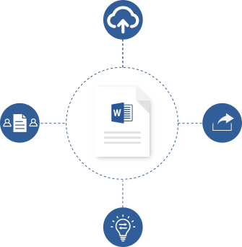
5 cara baru
untuk bekerja
di Word
Bekerja sama dengan siapa saja, di mana saja
Tak perlu berkerumun mengelilingi satu komputer atau saling mengirim file berkali-kali. Anda dapat mengedit salinan dokumen yang sama, bahkan secara real-time.
Simpan ke awan
Menyimpan file ke awan memungkinkan Anda mengaksesnya dari mana saja dan mempermudah proses berbagi dengan tim.
Bekerja bersama secara real-time
Tulis bersama dokumen secara real-time, dan lihat perubahan orang lain langsung saat dibuat.
Berbagi
Dengan sekali klik pada tombol,
undang orang lain dengan cepat
untuk mengedit atau menampilkan dokumen.
Sampaikan atau terima ide
Lacak perubahan dan bagikan pemikiran Anda
dalam komentar. Semua orang dapat bergabung dalam percakapan dan selalu mengikuti perubahan.
aka.ms/coauthorinword

Slide 2
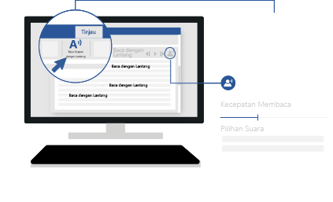
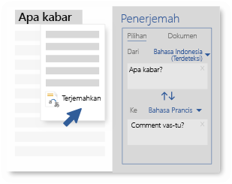
Dengarkan konten Anda
Terlalu sibuk untuk duduk dan membaca? Dengarkan saja.
Baca dengan Lantang di Word memungkinkan Anda mendengarkan dokumen dengan setiap yang kata disorot.
Ubah kecepatan membaca dan suara narator.
Baca dengan Lantang adalah salah satu Alat Pembelajaran Word untuk membantu pengguna dengan disleksia dan disgrafia, namun juga dapat membantu melatih kemampuan membaca semua orang.
aka.ms/wordlearningtools
Terjemahkan
Singkirkan masalah perbedaan bahasa. Baca dokumen dalam bahasa Anda atau terjemahkan ke bahasa pembaca tanpa keluar dari Word.
Gunakan Penerjemah untuk mencari serta mempelajari arti kata dan frasa dalam bahasa lain.
Terjemahkan teks yang dipilih atau seluruh dokumen ke dalam
60 bahasa.
aka.ms/translateinword

Slide 3
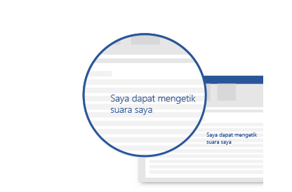
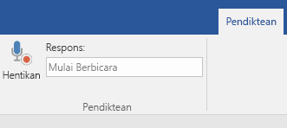
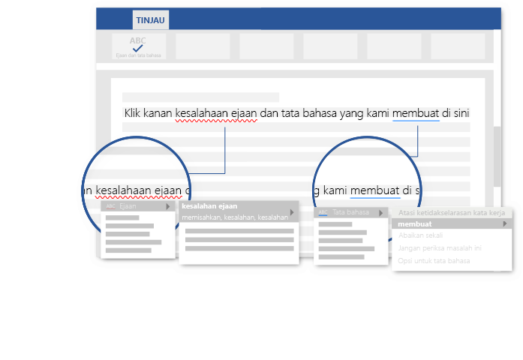
Dictate
Mengetik dapat memakan banyak waktu. Menulis email, menyusun dokumen, mengapa tidak mengetik dengan suara, tanpa menggunakan tangan? Ketik, edit, dan format dokumen dengan berbicara di Word. Semua yang Anda katakan akan menjadi teks.
Saya dapat mengetik
suara saya
Dictate adalah add-in untuk Word, Outlook, dan PowerPoint. Dictate menambahkan tab
Pendiktean ke pita.
aka.ms/dictate
Koreksi selagi Anda mengetik
Tulis dengan lebih percaya diri di Word, karena Editor akan membantu Anda.
Editor memeriksa ejaan dan tata bahasa, serta menawarkan saran gaya untuk membantu menyempurnakan tulisan Anda.
aka.ms/editorinword

Slide 4
Lihat tips, video, bantuan, dan pelatihan selengkapnya
Kunjungi aka.ms/WordHelp
Pengalaman ini tersedia di Word 2016
desktop dan Word di Office 365.

